Slide 1
بنام خدا

Slide 2
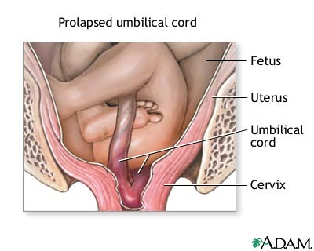
پرولاپس بند ناف

Slide 3
بند ناف:
طول بند ناف :60-50 سانتی متر
پیامدهای نامطلوب بند ناف های کوتاه : محدودیت رشد جنین ، ناهنجاریهای مادرزادی ، دیسترس هنگام زایمان و افزایش دو برابر خطر مرگ
پیامدهای نامطلوب بند ناف های بلند: احتمال پرولاپس یا گیر کردن بند ناف ، دیسترس جنینی و مرگ جنین

Slide 4
تعریف:
پرولاپس بند ناف :
زمانی رخ می دهد که طناب نافی پیش از جنین از رحم خارج شود.
از فوریت های مامایی در طی دوران بارداری و زایمان
اغلب با پارگی پرده های کوریو آمنیون همراه است.

Slide 5
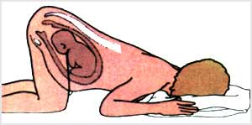
نحوه اداره :
در صورت وقوع، بند ناف را بالا داده
میزان نزول سر را مشخص و مدت باقیمانده تا زمان تولد را تعیین نمایید
متوقف کردن تحریک رحم و قطع محلول اکسی توسین
جنین را با تحریک پوست سر، شکم ،یا صوت تحریک کنید
مانیتورینگ داخلی جنین را آغاز کنید
انفوزیون مایع وریدی با محلول گلوکز
اکسیژن تراپی مادر
قرار دادن مادر در وضعیت سجده knee Chest
انجام زایمان سزارین

Slide 6
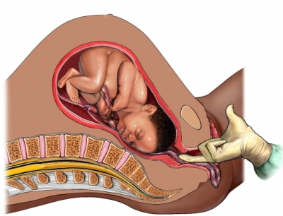
عارضه
درصورت پارگی پرده ها جنین به سمت پایین و به داخل حفره لگن حرکت می کند و به طناب نافی فشار می آورد.
در نتیجه: خونرسانی به جنین دچار اختلال می شود.

Slide 7
ریسک فاکتورها:
پارگی پره ترم پرده ها
پلی هیدرآمنیوس
بند ناف دراز
پرزانتاسیون های غیر سفالیک
مولتی پاریته
حاملگی چندقلویی

